Slide 1
Inhoud van jouw tussentijdse presentatie
Jouw tussentijdse presentatie voor de bachelorproef omvat minstens:
Voorstelling bedrijf
Probleemstelling
Opdrachtomschrijving
Weergave van jouw kennisopbouw m.b.t. het probleem
Plan/methode van aanpak
Planning
Voortgang scriptie (inhoudstabel – voortgang – literatuurlijst)

Slide 2
Interligo nv
Ontwikkeling van een Virtuele Leer- en Testomgeving met EVE-NG Pro
Lens Yente

Slide 3

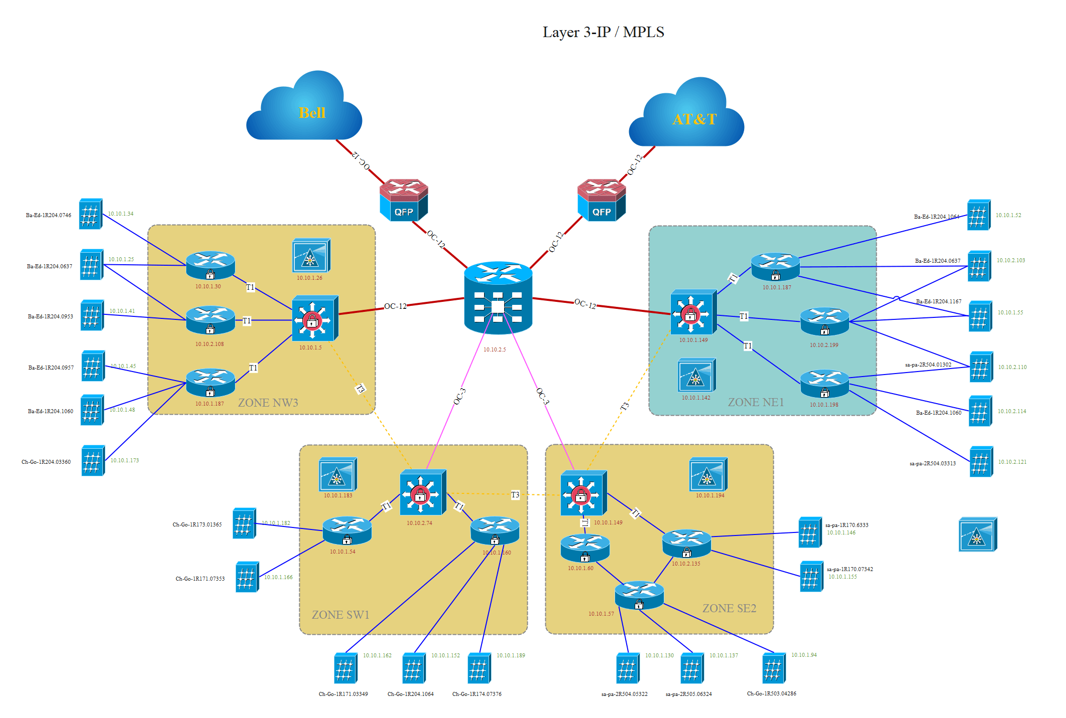
Probleemstelling
Toetsen van sollicitanten op kennis en kunnen
Juniors een inzicht geven in real-life netwerk topologieën

Slide 4

Opdrachtomschrijving
EVE-NG Pro cluster op virtuele omgeving
Schaalbaarheid
AD integratie
Automatisatie
Oefenlabo’s

Slide 5

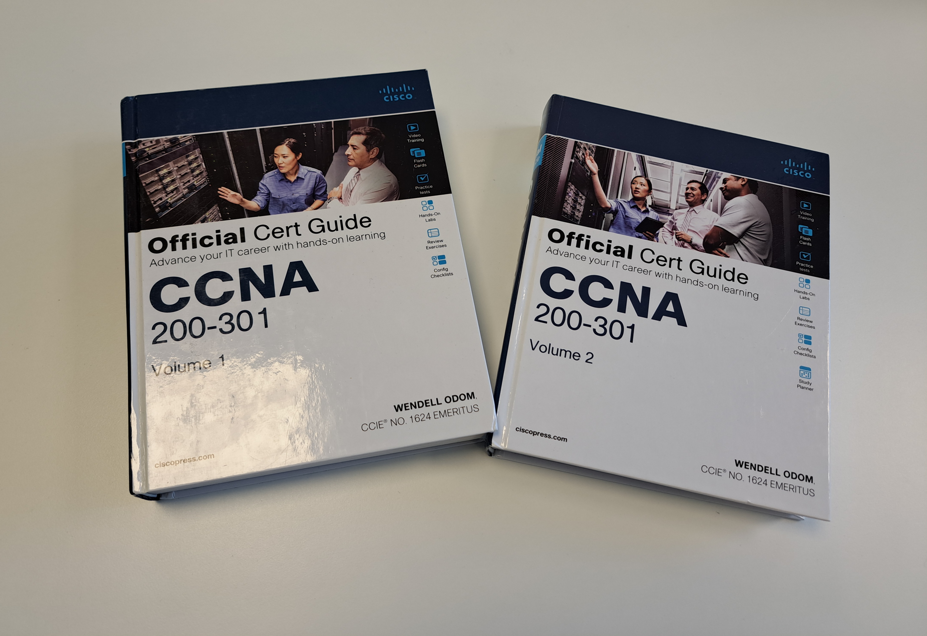
Kennisopbouw m.b.t het probleem
Wat is EVE-NG?
Hoe werkt EVE-NG?
Networking kennis
STP
OSPF
IPv6
HSRP

Slide 6
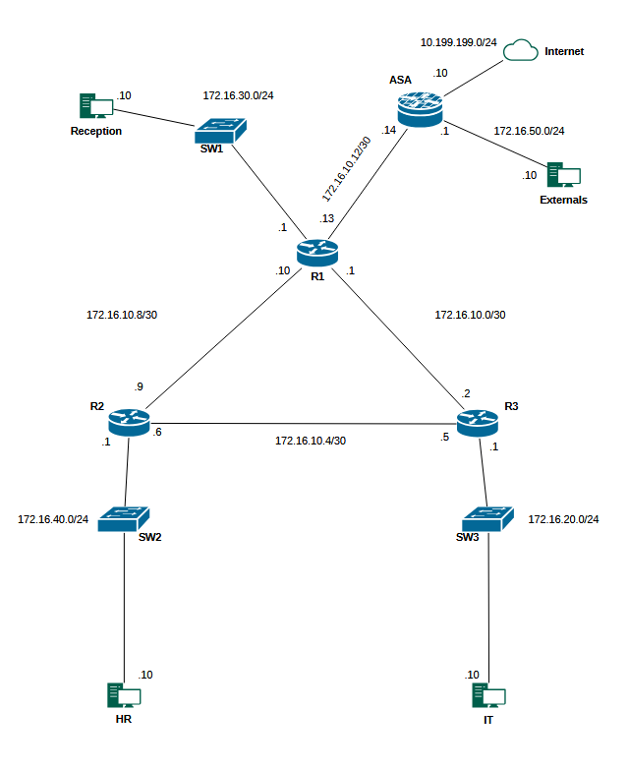
Plan van aanpak
Opzetten EVE Server
Maken van cluster
Eerste testlabo + automatisatie
3 labo’s + verbetersleutel
Automatisering

Slide 7
Planning

Slide 8
Voortgang scriptie

